Slide 1
Operadores
Alex Sandro Costa e Everton Freitas Godinho

Slide 2
Definição:
Os operadores são utilizados para construir expressões lógicas, aritméticas, associativas, atribuir valores a variáveis e compará-los.
Os operadores são usados na construção de expressões, as quais contém um número variado de operandos. Por exemplo, na expressão a + b, temos o operador de aritmético + e operandos são as variáveis a e b.
Na linguagem Python temos a seguinte separação entre os diferentes tipos de operadores:
Operadores aritméticos
Operadores de atribuição
Operadores de comparação
Operadores lógicos
Operadores de identidade
Operadores de associação

Slide 3
Operadores Aritméticos
Os operados aritméticos são utilizados na execução de operações matemáticas.
Operador | Conceito | Exemplo
+ (Adição) | Realiza a soma entre os operandos | 5 + 2 = 7
- (Subtração) | Realiza a subtração entre os operandos | 5 – 2 = 3
* (Multiplicação) | Realiza a multiplicação entre os operandos | 5*2 = 10
/ (Divisão) | Realiza a divisão entre os operandos | 5/2 = 2.5
// (Divisão inteira) | Realiza a divisão entre os operandos e retorna apenas a parte inteira. | 5//2 = 2
% (Módulo) | Retorna o resto da divisão entre os operandos. | 5%2 = 1
** (Exponenciação) | Retorna a potência onde um operador é a base e o outro o expoente. | 5**2 = 25

Slide 4
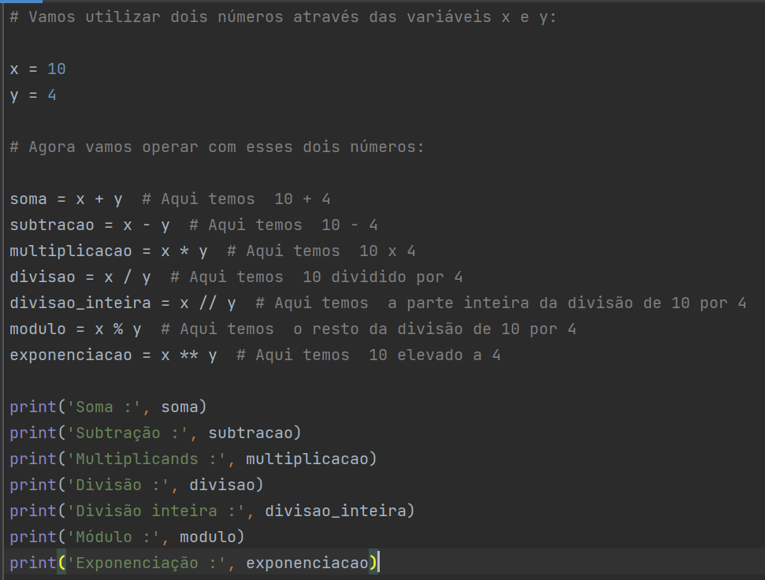
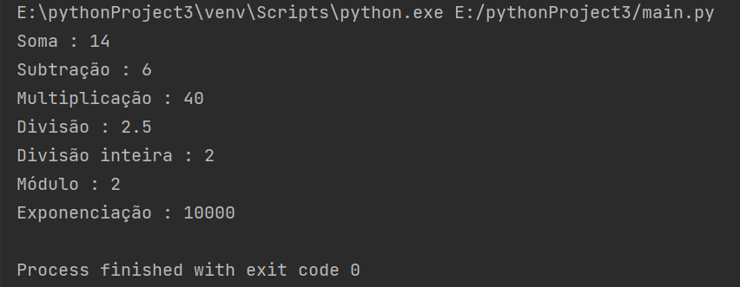
Operadores Aritméticos
A figura à esquerda é um exemplo onde utilizamos dois valores, no caso 10 e 4, e fazemos as operações com os dois. Já à direita, temos o resultado dessas operações.

Slide 5
Operadores de Atribuição
Operador | Exemplo | O mesmo que
= | x =1 | x = 1
+= | x+=1 | x = x + 1
-= | x-=1 | x = x - 1
*= | x*=1 | x = x * 1
/= | x/=1 | x = x / 1
%= | x%=1 | x= x % 1
Esses operadores atribuem valor a uma varável.

Slide 6
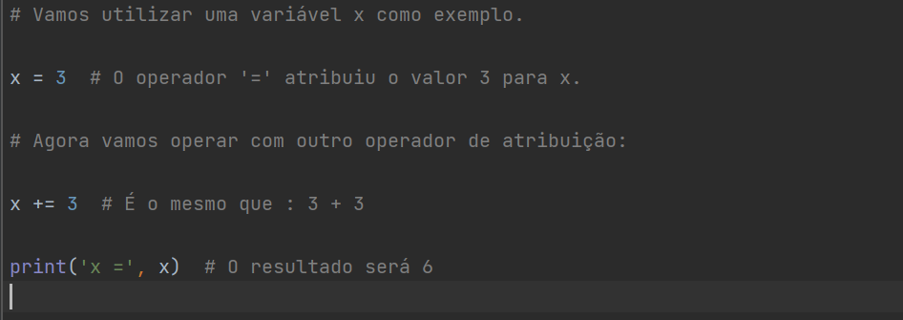
Operadores de Atribuição

Slide 7
Operadores de Comparação
Operador | Conceito | Exemplo
> (maior que) | Verifica se um valor é maior que outro | x > 1
< (menor que) | Verifica se um valor é menor que outro | x < 1
== (igual a) | Verifica se um valor é igual a outro | x == 1
!= (diferente de) | Verifica se um valor é diferente de outro | x != 1
>= (Maior ou igual a) | Verifica se um valor é maior ou igual a outro | x >= 1
<= (Menor ou igual a) | Verifica se um valor é menor ou igual a outro | x <= 1
Os operadores de comparação são usados para comparar valores, o que vai retornar “True” ou “False”, dependendo da condição.

Slide 8
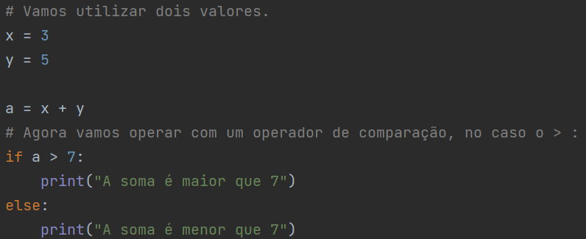
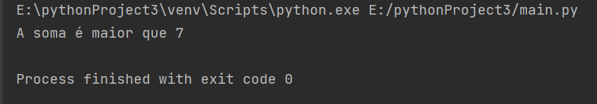
Operadores de Comparação
Abaixo temos um exemplo destes operadores. Logo abaixo temos a resposta esperada pelo programa.

Slide 9
Operadores Lógicos
Os operadores Lógicos são usados pra unir duas ou mais expressões condicionais por meio de conectivos.
Operador | Conceito | Exemplo
and | Retorna ‘True’ se todas as condições forem verdadeiras, caso contrário retorna ‘False’. | x > 1 and x < 3
or | Retorna ‘True’ se uma das condições for verdadeira, caso contrário retorna ‘False’. | x > 1 or x < 3
not | Retorna o valor oposto: se o valor for ‘True’, o valor retornado será ‘False’ e vice-versa. | not(x > 1 and x < 3)

Slide 10
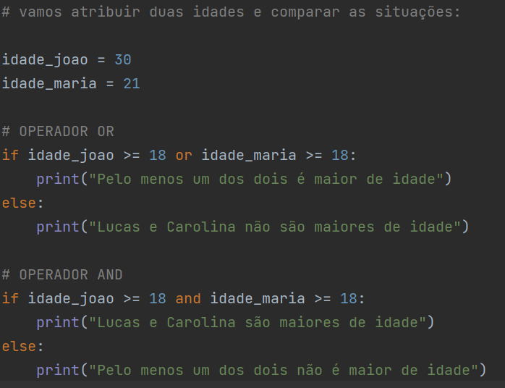
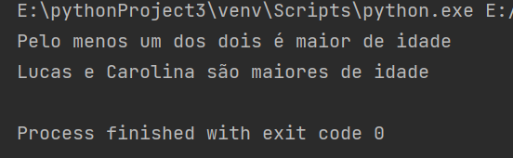
Operadores Lógicos
Eis um exemplo da utilização dos operadores.

Slide 11
Operadores de Identidade
Operador | Conceito | Exemplo
is | Retorna True se as variáveis forem o mesmo objeto | nome is ‘Joao’
is not | Retorna True se as variáveis não forem o mesmo objeto | x is not ‘Joao’
Os operadores de identidade são usados para comparação de objetos.

Slide 12
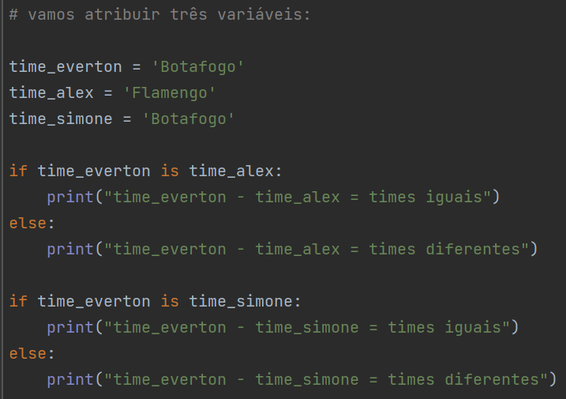
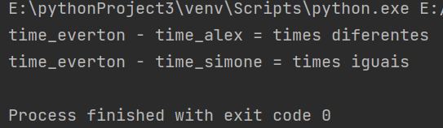
Operadores de Identidade
Vamos exemplificar:

Slide 13
Operadores de Associação
São operadores que servem para verificar se uma sequência contém um objeto.
Operador | Conceito | Exemplo
in | Retorna ‘True’ caso o valor seja encontrado na sequência | 10 in x
not in | Retorna ‘True’ caso o valor não seja encontrado na sequência | 10 not in x

Slide 14
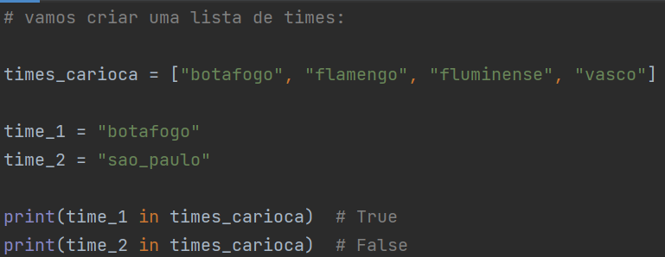
Operadores de Associação
Abaixo temos um exemplo da aplicação num dado problema:

Slide 15
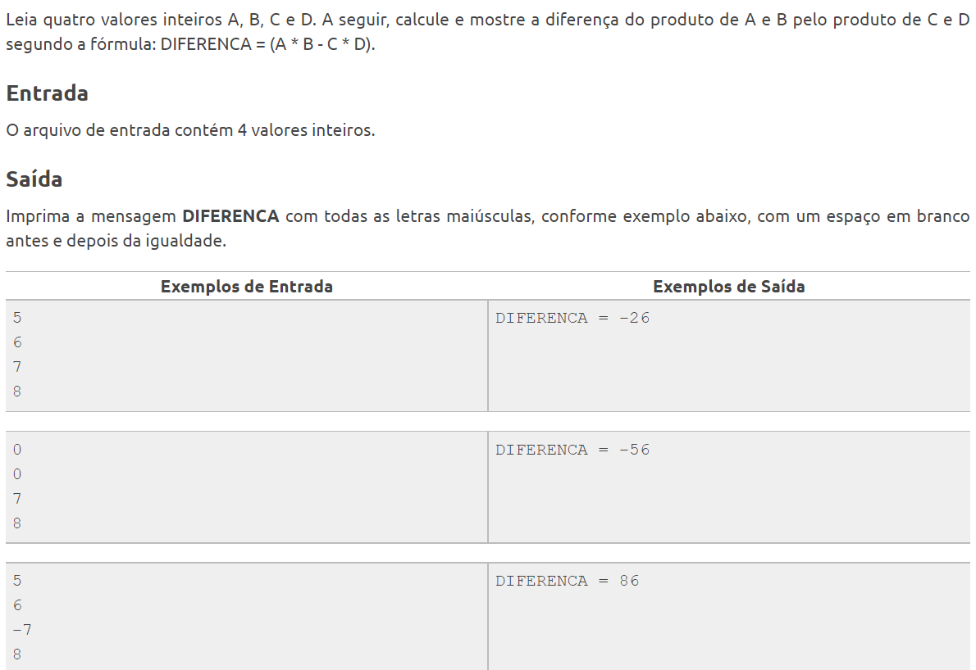
Agora é sua vez!

Slide 16
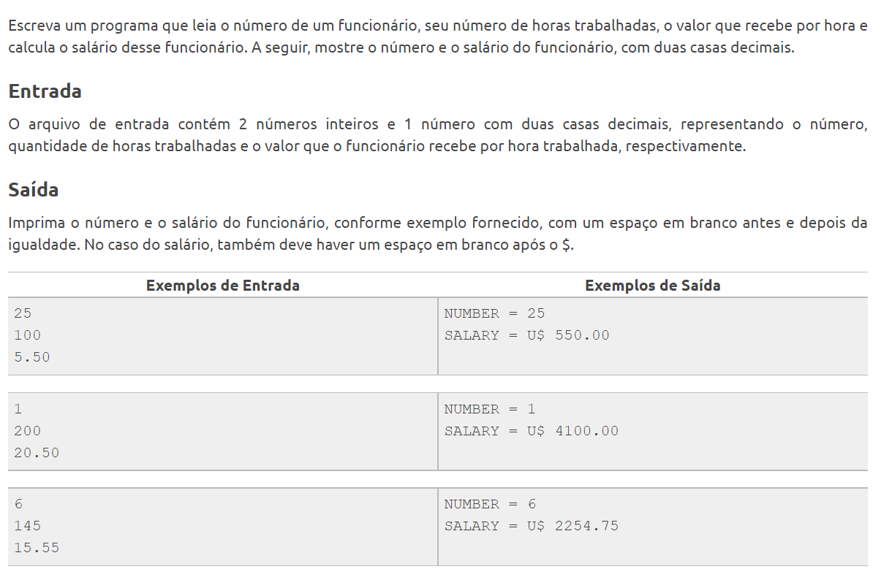
Agora é sua vez!
2.

Slide 17
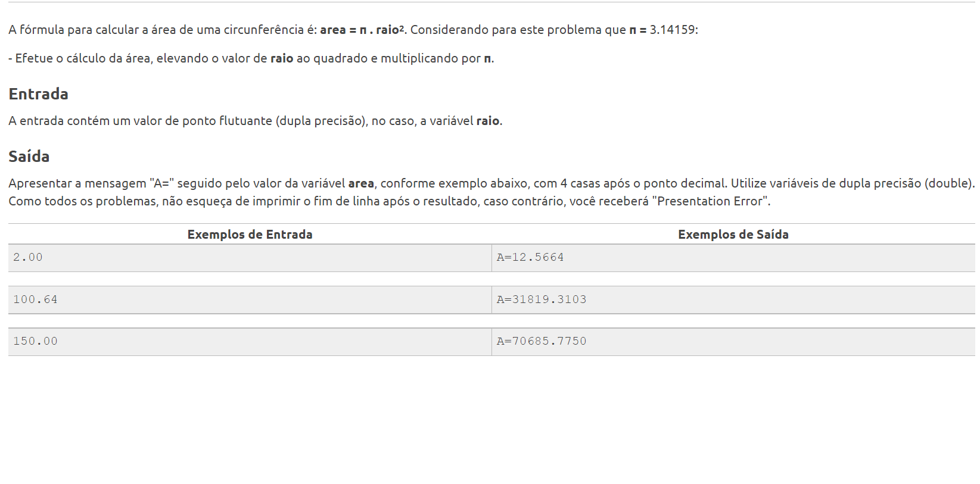
Agora é sua vez!
3.

